Slide 1
Werkvorm: Oefengesprek

Slide 2
Welkom!
Doel: Begeleiden van een gesprek met een student die het Thermos-dashboard gebruikt door het T-GROW-model in te zetten.
Planning
Bespreken T-Grow Coaching Model
Werkvorm Oefengesprek
Discussie en vragen

Slide 3
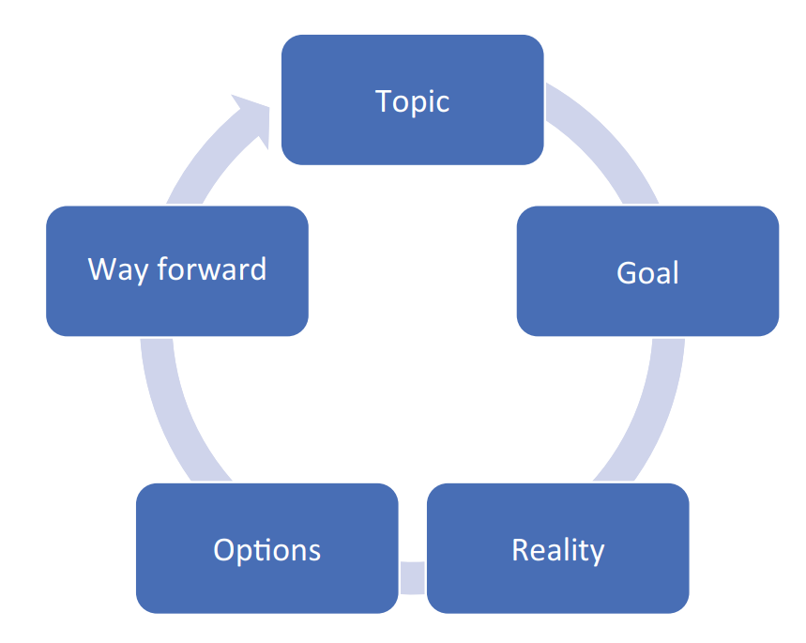
T-GROW Coaching Model
Phase 1: Establishing the Goal
Phase 2: Exploring the Current Reality
Phase 3: Generating and Evaluating Options
Phase 4: Wrap-Up/Will/Way Forward
Let op: probeer het gesprek vanuit de studenten te
laten komen en stimuleer hen om zelf na te denken.
Passmore, J., & Sinclair, T. (2020). Chapter 15: Behavioral Approach and the GROW Model. In Becoming a Coach: The Essential ICF Guide (1st ed., pp. 113–118). Springer. https://doi.org/10.1007/978-3-030-53161-4

Slide 4
Phase 0: Topic
Stel het onderwerp van het gesprek vast. Waar wil de student het over hebben?
Phase 1: Establishing the Goal
Formuleer een conreet doel. Wat wil de student bereiken?
Phase 2: Exploring the Current Reality
Reflecteer op de huidige situatie. Wat zijn mogelijke oorzaken en gevolgen, blokkades? Wat is er al geprobeerd?
Phase 3: Generating and Evaluating Options
Brainstorm eerst over alle mogelijke opties, evalueer daarna deze opties om tot de best geschikte optie te komen.
Phase 4: Wrap-Up/Will/Way Forward
Maak een actieplan. Welke stappen gaat de student nemen om dit doel te realiseren? En welke ondersteunende hulp is daarbij nodig?

Slide 5
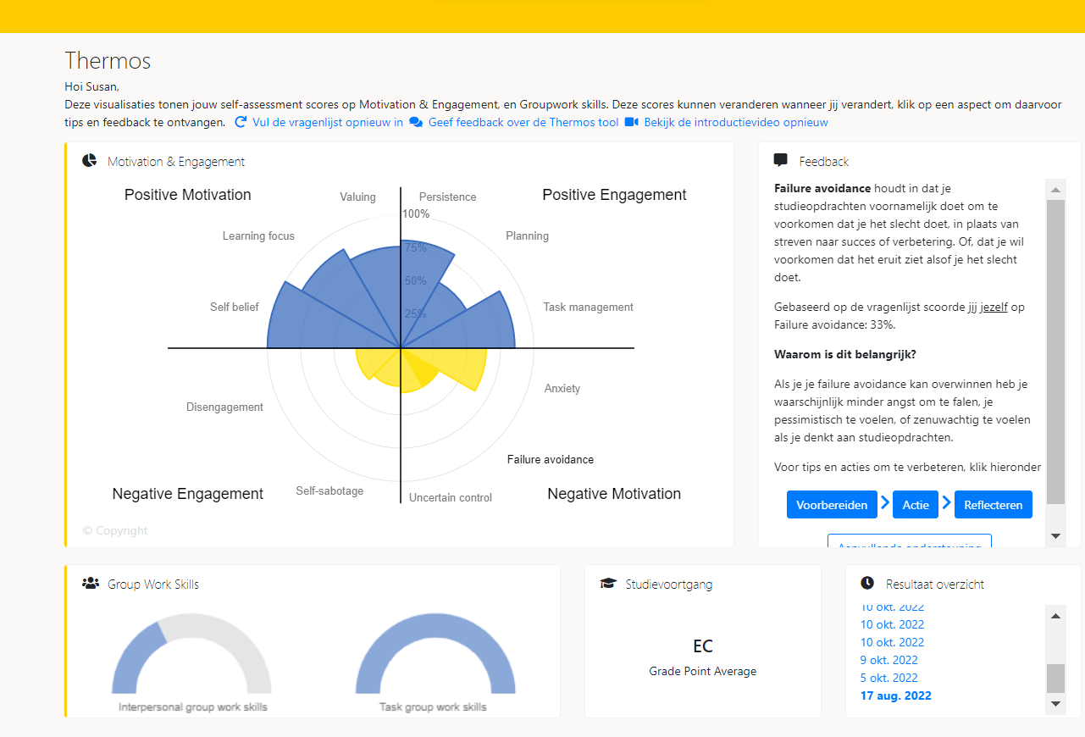
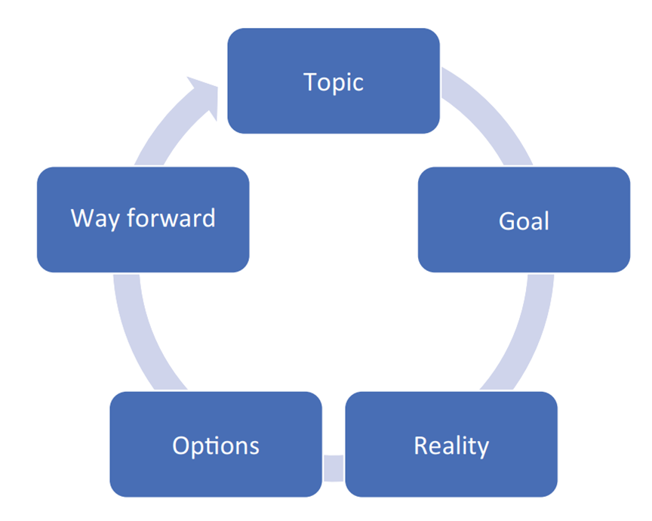
Werken met het T-GROW Model & Thermos-dashboard
Oefening: Een-op-een gesprek met een student die het Thermos dashboard heft gebruikt.
Rollenspel: 1 tutor, 1 ‘student’
Oefen het gesprek in tweetallen, gebruik daarbij het T-GROW Model (10 min)
Denk na en discussieer daarna in tweetallen over de volgende vragen (5 min);
Wat kun je aan een student vragen? Wat niet?
Wat is nuttig voor een student?
Let’s go!

Slide 6
Discussie en vragen
Eerste reacties?
Vragen:
Was het T-GROW-model nuttig voor de begeleiding van een student?
Wat kun je aan een student vragen? Wat niet?
Wat is nuttig voor een student?

Slide 7
Let op!
Belangrijk: GDPR (AVG) – data in het dashboard is van de student.
Vraag niet: ‘Wat was je score op Planning?’ of ‘Wil je jouw dashboard laten zien?’.
Vraag:
‘Wat viel je op aan je scores?’ of
‘Wat wil je delen over je visualisaties?’ of
‘Herken je jezelf in de scores?’
‘Waar zou je graag aan willen werken en hoe kan ik jou daarbij helpen?’
Zodat niemand in de problemen komt ☺

Slide 8
Afsluitende opmerkingen
Bedankt voor jullie deelname!
Bij vragen, neem contact op met (...)

